Slide 1
第8章 集合

Slide 2
本章知识点
Java集合框架
List
ArrayList
LinkedList
Set
HashSet
TreeSet
Map
HashMap
Properties

Slide 3
Java中的集合
Java为程序设计者封装了很多数据结构，它们位于java.util包下，称作Java的集合类，包括常用的各种数据结构：List表、Set集合、Map映射等。
从Java SE 5.0开始，这些集合类使用泛型进行了改写，集合中对象的数据类型可以被记住，使用者不必再担心对象存储至集合后就失去数据类型的信息。

Slide 4
8.1 Java中的集合框架

Slide 5
8.1.1 集合框架的常用部分
Java集合框架的根是两个接口：Collection和Map。

Slide 6

8.1.1 集合框架的常用部分
集合与数组有一个明显的不同，就是在Java的集合中只能存储对象，而不能存储基本类型的数据。
Collection接口定义了操作集合元素的方法
boolean add(Object obj)
boolean addAll(Collection c)
boolean remove(Object obj) boolean removeAll(Collection c)
boolean contains(Object obj)
boolean containsAll(Collection c)
void clear()
boolean isEmpty()
int size()
Object[] toArray()
Iterator iterator()

Slide 7

8.1.2 迭代器Iterator接口
Collection接口中的iterator()方法
“遍历”：按照某种次序将集合中的元素全部访问到，且每个元素只访问一次。
Iterator iterator()方法：用于获取迭代器，从而遍历Collection中的所有元素。
iterator()方法是Collection从Iterable接口继承而来的，用于返回一个迭代器Iterator对象。
Iterator接口，作为Java集合框架的成员，它的作用不是存放对象，而是遍历集合中的元素，所以Iterator对象被称作迭代器。

Slide 8
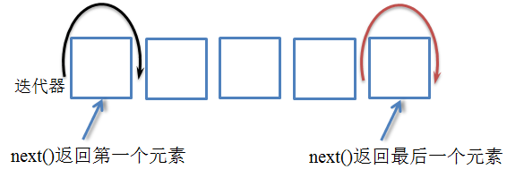
8.1.2 迭代器Iterator接口
Iterator接口中的方法
（1）next()
Object next()。迭代器会记录迭代位置的变更，它使用next()方法将迭代位置向下一个元素移动，并返回刚刚越过的那个元素。

Slide 9
8.1.2 迭代器Iterator接口
（2）hasNext()
boolean hasNext()：如果集合中还有未被遍历的元素，返回true，即迭代器还可以继续向后移动的时候返回true。
遍历时，在hasNext()方法的控制下，通过反复调用next()方法，逐个访问集合中的各个元素。

Slide 10
8.1.2 迭代器Iterator接口
【例8-1】示范迭代器的使用。
import java.util.ArrayList;
import java.util.Collection;
import java.util.Iterator;
import java.util.List;
public static void main(String[] args) {
Collection c = new ArrayList(); //创建一个ArrayList对象，开闭原则
//向ArrayList中存放元素
c.add("Java");
c.add("Struts");
c.add("Spring");
Iterator it = c.iterator(); //(1)iterator()方法获取迭代器
while (it.hasNext()){ //(2)hasNext()方法控制迭代
String element = (String)it.next();//(3)next()方法获取迭代元素，需要强转
System.out.println(element);
}
}

Slide 11
8.1.2 迭代器Iterator接口
Java SE 5.0以后，提供优雅简洁方法
for(Object element:c){
String str=(String)element;
System.out.println(str);
}
Collection重写了toString()方法，可以直接打印集合。
System.out.println(c);
输出：[Java,Structs,Spring]

Slide 12
8.1.2 迭代器Iterator接口
（3）remove()
void remove()：删除集合中上一次调用next()方法时返回的元素。
使用remove()删除某位置的元素时，必须先调用next()方法使迭代器跳过该元素。
设集合中已存在若干元素，删除第一个元素的方法：
Iterator it = c.iterator();
it.next(); //越过第一个元素
it.remove(); //删除第一个元素

Slide 13
8.2 List及其实现类
List线性表结构，两种实现方式
顺序表ArrayList
链表LinkedList
List接口定义了一个存在重复项的有序集合。
有序：每个元素都有其对应位置的索引值，从0开始。
重复：元素值可以重复。

Slide 14
8.2.1 List接口
void add(int index, Object element)：在指定位置index上插入元素element。
boolean addAll(int index, Collection c)：指定位置index上插入集合c中的所有元素，如果List对象发生变化返回true。
Object get(int index)：返回指定位置index上的元素。
Object remove(int index)：删除指定位置index上的元素。

Slide 15
8.2.1 List接口
Object set(int index, Object element)：用元素element取代位置index上的元素，并且返回旧元素的取值。
public int indexOf(Object obj)：从列表的头部开始向后搜索元素obj，返回第一个出现元素obj的位置，否则返回-1。
public int lastIndexOf(Object obj) ：从列表的尾部开始向前搜索元素obj，返回第一个出现元素obj的位置，否则返回-1。

Slide 16
8.2.1 List接口
【例8-2】示范List的常规用法。
import java.util.*;
public class ListDemo {
public static void main(String[] args) {
List list = new ArrayList();
list.add("Java");
list.add("Struts");
list.add("Spring");
list.add(1,"Spring"); //add()方法按索引位置插入元素（List可以存放重复元素）
System.out.println(list); //输出[Java, Spring, Struts, Spring] list.set(3, "Hibernate"); //set()方法按索引位置对元素进行赋值

Slide 17
8.2.1 List接口
//用索引位置控制循环实现遍历,输出Java Spring Struts Hibernate
for(int i=0; i<list.size(); i++){
System.out.println(list.get(i)); //get()方法按索引位置获取元素
}
list.remove(2); //remove()方法按索引删除元素
System.out.println(list); //输出[Java, Spring, Hibernate]
System.out.println(list.indexOf("Java")); //输出0
System.out.println(list.indexOf("Struts")); //输出-1
}
}

Slide 18
8.2.2 ArrayList
1．ArrayList的底层
ArrayList是List的实现类，它封装了一个可以动态再分配的Object[]数组。
ArrayList中的常用方法包括：
（1）ArrayList()：创建ArrayList 对象，Object[]数组的长度取值为10。
（2）ArrayList(int initialCapacity)：创建ArrayList 对象，使用参数initialCapacity设置Object[]数组的长度。
（3）ensureCapacity(int minCapacity):如果要向ArrayList中添加大量元素，可使用此方法对Object[]数组进行指定的扩容。
如果没有足够的容量，JVM会调用ensureCapacity()方法进行自动扩容。

Slide 19
8.2.2 ArrayList
【例8-3】测试ArrayList初始容量对性能的影响。
假设要向ArrayList添加100万个字符串
第一次设置ArrayList的初始容量为10万，通过自动扩容管理ArrayList的存储空间；
第二次设置ArrayList的初始容量为100万，不进行扩容处理。比较两次操作的时间。

Slide 20
8.2.2 ArrayList
import java.util.*;
public class ArrayListExpand {
public static void main(String[] args) {
String s="abc";
//第一次初始化容量为10万，第二次将初始化容量改为100万
List list = new ArrayList(100000);
long b = System.currentTimeMillis();
for(int i=0;i<1000000;i++){
list.add(s);
}
long e = System.currentTimeMillis();
System.out.println(e-b);
}
}
第一次 18
第二次 8

Slide 21

8.2.2 ArrayList
2．关于remove()方法
Collection接口中的remove()方法
boolean remove(Object obj)
boolean removeAll(Collection c)。
List中声明了一个按位置索引删除的remove()方法
Object remove(int index)。
使用迭代器循环迭代的过程中，是不能用这些remove()方法删除集合元素的，因为Collection和List中定义的remove()方法对迭代器的修改，与迭代器本身的管理不能同步，从而会引发ConcurrentModificationException异常。
正确做法：使用迭代器Iterator自身的remove()方法则可以正常地完成删除操作！

Slide 22

8.2.3 LinkedList
链表：采用“按需分配”的原则为每个对象分配独立的存储空间（称为结点），并在每个结点中存放序列中下一个结点的引用。
Java中的链表是双链表，每个结点还存放它前面结点的引用。

Slide 23
8.2.3 LinkedList
选择ArrayList还是LinkedList？？
（1）如果经常要存取List集合中的元素，那么使用ArrayList采用随机访问的形式（get(index)，set(index ,Object element)）性能更好。
（2）如果要经常执行插入、删除操作，或者改变List集合的大小，则应该使用LinkedList。

Slide 24
8.3 Set及其实现类
Set按照无序、不允许重复的方式存放对象
实现类
HashSet：基于散列结构
TreeSet：基于查找树结构

Slide 25
8.3.1 Set接口
Set接口继承自Collection 接口，它没有引入新方法，所以Set就是一个Collection，只是行为方式不同。
Set不允许集合中存在重复项，如果试图将两个相同的元素加入同一个集合，则添加无效，add()方法返回false。

Slide 26

8.3.1 Set接口
Set的实现类依赖添加对象的equals()方法检查对象的唯一性
只要两个对象使用equals()方法比较的结果为true，Set就会拒绝后一个对象的加入（哪怕它们实际上是不同的对象）；
只要两个对象使用equals()方法比较的结果为false，Set就会接纳后一个对象（哪怕它们实际上是相同的对象）。
使用Set存放对象时，重写该对象所在类的equals()方法、制定正确的比较规则。

Slide 27
8.3.1 Set接口
【例8-4】示范Set的使用
import java.util.*;
public class SetDemo {
public static void main(String[] args) {
Set set = new HashSet();
set.add("Java");
set.add("Struts");
set.add("Spring");
set.add("Spring"); //该元素将被拒绝添加
System.out.println(set); //输出[Struts, Spring, Java],与添加的顺序无关
}
}

Slide 28
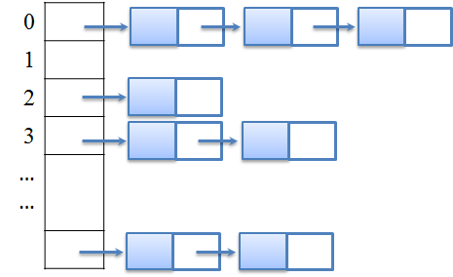
8.3.2 HashSet
1．HashSet的底层结构
HashSet是Set的实现类，它基于一种著名的、可以实现快速查找的散列表（Hash Table）结构。
散列表采用按照对象的取值计算对象存储地址的策略，实现对象的“定位”存放，相应也提高了查找效率。

Slide 29
8.3.2 HashSet
散列码是采用散列函数为每个对象计算得到的一个整数，对象依照散列码存储在散列表（哈希表）中。
散列函数无论多么优秀，也会出现不同对象映像到相同散列码的情况，称为“冲突”，发生冲突的对象称为“同义词”
HashSet解决冲突的方法称为“拉链法”，即冲突时，同义词存储在同一个链表中。HashSet的散列表结构是链表数组。

Slide 30
8.3.2 HashSet
2．散列码和hashCode()方法
散列码是以某种方法从对象的属性字段产生的整数，Object类中的hashCode()方法完成此任务。
基本数据类型、String类的hashCode()实现见表8-1等。
要将对象存储在基于散列结构的HashSet，自定义类必须按规则重写Object中的hashCode()方法。
所谓的规则就是要保证hashCode()方法与重写的equals()方法完全兼容，即如果a.equals(b)为true，那么a和b也必须通过hashCode()方法得到相同的散列码。
同时，还要保证计算散列码是快速的。

Slide 31
8.3.2 HashSet
3．向HashSet中添加元素
HashSet中不允许存在重复的元素，因此add()方法首先尝试查找要添加的对象，只有在该对象不存在的情况下才执行添加。
（1）依据自定义类的hashCode()方法计算得到对象obj的散列码，它是一个整数。（需要自定义类重写hashCode()方法）
（2）将散列码对表长求余，得到对象在散列表中的存储位置p。例如，表长为16时，散列码%16，映射为地址空间0~15。
（3）如果p位置不发生冲突，则将对象obj插入在p位置的链表中。

Slide 32
8.3.2 HashSet
（4）如果p位置发生冲突，在p位置对应的链表中利用
equals()方法查找是否已存在obj对象。
（需要自定义类重写equals()方法，规则要与hashCode()方法互相匹配）
1）如果某个equals()比较的结果为true，说明obj对象已存在，将其舍弃。
2）如果与链表中所有对象的equals()比较的结果均为false，说明obj对象尚未存在，obj插入该链表。

Slide 33
8.3.2 HashSet
【例8-5】定义一个Student类（具有name和age两个属性），向HashSet集合中添加几个Student对象，并打印该集合。
package chap8.example.set;
public class Student {
private String name;
private int age;
public Student() {
}
public Student(String name, int age)
{
super();
this.name = name;
this.age = age;
}
public int getAge() {
return age;
}
public void setAge(int age) {
this.age = age;
}
public String getName() {
return name;
}
public void setName(String name) {
this.name = name;
}

Slide 34
8.3.2 HashSet
两个Student对象相等的依据是name和age相同，重写equals()方法。
public boolean equals(Object obj){
if(obj==null) return false;
if(this==obj) return true;
if(obj instanceof Student){
Student stu = (Student)obj; //对象相等的依据是id和name都相同
return this.name.equals(stu.name) && this.age==stu.age;
}
return false;
}
public int hashCode(){
return name.hashCode()^age^0x5f2ab673; //散列方法:原始散列码与大数值异或运算
}

Slide 35
8.3.2 HashSet
package chap8.example.set;
import java.util.*;
public class HashSetDemo {
public static void main(String[] args) {
Set set = new HashSet();
set.add(new Student("Lucy",20));
set.add(new Student("Hellen",19));
set.add(new Student("Andrew",21));
set.add(new Student("Andrew",19)); //没有与之完全相同的对象，存储
set.add(new Student("Andrew",21)); //该对象已存在，被舍弃
for(Object obj: set){
Student stu = (Student)obj;
System.out.println(stu.getName()+","+stu.getAge());
}
}
}
Hellen,19
Andrew,19
Andrew,21
Lucy,20

Slide 36
8.3.3 TreeSet
1．TreeSet的底层结构
TreeSet如其名字一样，是一种基于树的集合。TreeSet是Set接口的实现类，秉承了Set不记录对象在集合中出现顺序的特点。
但是它最终建立的是一个有序集合，对象可以按照任意顺序插入集合，而对该集合进行迭代时，各个对象将自动以排序后的顺序出现。

Slide 37
8.3.3 TreeSet
【例8-6】向TreeSet中插入3个字符串，然后输出集合中的所有元素。
import java.util.*;
public class TreeSetDemo {
public static void main(String[] args) {
Set set = new TreeSet();
set.add("Lucy");
set.add("Hellen");
set.add("Andrew ");
System.out.println(set); //输出[Andrew,Hellen, Jimmy]
}
}

Slide 38
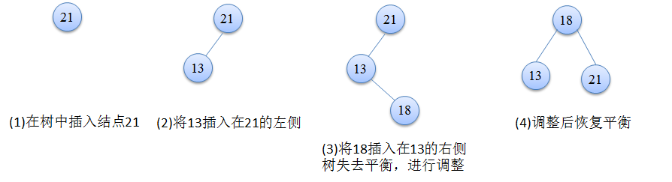
8.3.3 TreeSet
TreeSet的数据结构是红黑树，一种保持左右比较平衡的二叉平衡树。
维持“左小右大”的有序性
进行“左根右”的中序遍历，实现升序排序。

Slide 39
8.3.3 TreeSet
2．TreeSet中对象的比较方法
有一部分类已实现了java.lang.Comparable接口，如基本类型的包装类、String类等，它们在compareTo()方法中定义好了比较对象的规则。像这样的对象可以直接插入TreeSet集合。
例如【例8-6】中向TreeSet加入的是String对象，按照字符的Unicode编码值进行升序排序。
使用TreeSet存储自定义类对象时，对象所在类要实现Comparable接口，在compareTo()方法中定义对象比较的规则。

Slide 40
8.3.3 TreeSet
【例8-7】向TreeSet中加入几个Student对象。
import java.util.Set;
import java.util.TreeSet;
public class TreeSetDemo1 {
public static void main(String[] args) {
Set set = new TreeSet();
set.add(new Student("Lucy",20));
set.add(new Student(“Hellen”,21)); //抛出异常，不知道如何比较
set.add(new Student("Jimmy",19));
System.out.println(set.toString());
}
}

Slide 41
8.3.3 TreeSet
Student类实现Comparable接口，在compareTo()中定义比较规则：Student对象的name。
public class Student implements Comparable{
private String name;
private int age;
public int compareTo(Object obj) {
if(obj instanceof Student){
Student stu = (Student)obj;
return this.name.compareTo(stu.name);
this位于obj的前面，返回负整数；相同，返回0； this位于obj的后面，返回正整数；
}
return 0;
}
｝

Slide 42
8.3.3 TreeSet
import java.util.Iterator;
import java.util.Set;
import java.util.TreeSet;
public class TreeSetDemo2 {
public static void main(String[] args) {
Set set = new TreeSet();
set.add(new Student("Lucy",20));
set.add(new Student("Hellen",21));
set.add(new Student("Andrew",19));
set.add(new Student(“Andrew”,20)); //对象相同，被舍弃
set.add(new Student("Andrew",20)); //对象相同，被舍弃
//用迭代器输出集合中的元素
Iterator it = set.iterator();
while(it.hasNext()){
Student stu = (Student)it.next();
System.out.println(stu.getName()+","+stu.getAge());
}
}
}
Andrew,19
Hellen,21
Lucy,20

Slide 43
8.3.3 TreeSet
修改compareTo()中定义比较规则：现比较name，相同再比较age。
public int compareTo(Object obj) {
if(obj instanceof Student){
Student stu = (Student)obj;
if(this.name.equals(stu.name)){
return this.age-stu.age;
}else{
return this.name.compareTo(stu.name);
}
}
return 0;
}
Andrew,19
Andrew,20
Hellen,21
Lucy,20

Slide 44
8.3.3 TreeSet
3．向TreeSet注入比较器
java.lang.Comparable接口定义比较规则有局限性
该接口只能实现一次
不能同时定义不同的排序规则，例如name排序、age排序、name和age排序。
使用java.util.Comparator接口为自定义类创建多个比较器类，通过TreeSet类的构造方法将比较器对象注入。

Slide 45
8.3.3 TreeSet
【例8-8】为Student类定义两个比较器ComparatorName、 ComparatorNameAge。
import java.util.Comparator;
public class ComparatorName implements Comparator{
public int compare(Object obj1, Object obj2) {
if(obj1 instanceof Student && obj2 instanceof Student){
Student s1=(Student)obj1;
Student s2=(Student)obj2;
return s1.getName().compareTo(s2.getName());
//按name进行比较
}
return 0;
}
}

Slide 46
8.3.3 TreeSet
【例8-8】为Student类定义两个比较器ComparatorName、 ComparatorNameAge。
import java.util.Comparator;
public class ComparatorNameAge implements Comparator{
public int compare(Object obj1, Object obj2) {
if(obj1 instanceof Student && obj2 instanceof Student){
Student s1=(Student)obj1;
Student s2=(Student)obj2;
if(s1.getName().equals(s2.getName())){
return s1.getAge()-s2.getAge();
//name相同时按age升序排列
}else{
return s1.getName().compareTo(s2.getName());
//按name升序排列
}
}
return 0;
}
}

Slide 47
8.3.3 TreeSet
import java.util.Comparator;
public class ComparatorNameAge implements Comparator{
public int compare(Object obj1, Object obj2) {
if(obj1 instanceof Student && obj2 instanceof Student){
Student s1=(Student)obj1;
Student s2=(Student)obj2;
if(s1.getName().equals(s2.getName())){
return s1.getAge()-s2.getAge();
//name相同时按age升序排列
}else{
return s1.getName().compareTo(s2.getName());
//按name升序排列
}
}
return 0;
}
}
Set set = new TreeSet(new ComparatorName ());
或
Set set = new TreeSet(new ComparatorNameAge ());

Slide 48
8.3.3 TreeSet
4．HashSet和TreeSet的选用
原则：取决于集合中存放的对象，如果不需要对对象进行排序，那么就没有理由在排序上花费不必要的开销，使用HashSet即可。
散列的规则通常更容易定义，只需要打散排列各个对象就行。
TreeSet要求任何两个对象都必须具有可比性，可是在有的应用中比较的规则会很难定义。

Slide 49
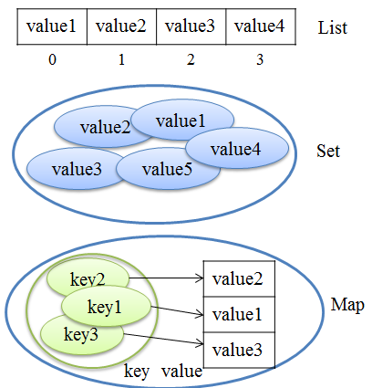
8.4 Map及其实现类
Map用于保存具有映射关系的数据，它们以键值对<key,value>的形式存在，key与value之间存在一对一的关系，多组键值对信息存放于Map集合中。
Map集合将键、值分别存放，键的集合用Set存储，不允许重复、无序；值的集合用List存储，与Set对应、可以重复、有序。

Slide 50
8.4.1 Map接口
Map接口中的常用方法：查看API文档
import java.util.*;
public class MapDemo {
public static void main(String[] args) {
Map map = new HashMap();
map.put("1", "song");
map.put("2", "zhang");
map.put("3", "andrew");
Collection c = map.values();
System.out.println(c);
Set set = map.keySet();
System.out.println(set);
}
}

Slide 51

8.4.1 Map接口
Map接口的两个主要实现类：散列映射表（HashMap）和树映射表（TreeMap）
HashMap只能对键进行散列
TreeMap只能对键进行比较排序
事实上，Java是先实现了Map，然后通过包装一个所有value都为null的Map实现了Set，在底层只有Map。

Slide 52
8.4.2 HashMap
1.HashMap的使用
【例8-9】假设有一份学生名单，键是学生的id，值是Student对象（包括name和age信息）。建立HashMap对学生信息进行管理。
HashMap的键在使用时，需要遵守与HashSet一样的规则：
如果需要重写equals()方法，那么同时重写hashCode()方法，并保证两个方法判断标准是一致的，因为HashMap的键集就是一个Set。

Slide 53
8.4.1 Map接口
import java.util.*;
public class HashMapDemo {
public static void main(String[] args) {
Map map = new HashMap();
map.put("001",new Student("Lucy",20)); //(1)向HashMap中添加键值对
map.put("002",new Student("Hellen",19));
map.put("003",new Student("Andrew",21));
map.put("001",new Student("Jimmy",19)); //键重复，覆盖原键值对
Student s1 = (Student)map.get("001"); //(2)按键读取数据
System.out.println(s1.getName()+","+s1.getAge()); //输出Jimmy,19
}
}

Slide 54
8.4.2 HashMap
2．HashMap迭代的方法
Map的迭代方法较List和Set稍微复杂些，因为它本身是不能迭代的（未实现Iterable接口，不能用迭代器访问）。
但从Map出发可以得到三个集合，即键集合、值集合、以及键值对集合，它们都可以被迭代。

Slide 55
8.4.2 HashMap
（1）按键集合迭代
使用keySet()方法可以从Map获取键集，因为键集是Set，所以可以使用迭代器。在迭代过程中，使用get()方法从Map中按key获取到value。
Set keys = map.keySet(); //(1)取出map中的键集
Iterator it = keys.iterator();
while(it.hasNext()){
String key = (String)it.next();
Student stu = (Student)map.get(key); //(2)按键从map中获取对应的值
System.out.println(key+":"+"("+stu.getName()+","+stu.getAge()+")");
}

Slide 56
8.4.2 HashMap
（2）迭代值集合
值集合是一个Collection，它有序、按照键集合中的每个键的排列次序与之一一对应，可以重复，用values()方法即可获取到。
但失去了键的对应关系，直接对值集合通常没有什么意义。

Slide 57
8.4.2 HashMap
（3）迭代键值对集合
Map内部定义了一个Entry类，它封装了一个键值对。
使用Map的entrySet()方法可以获取键值对集合。
Set entrySet = map.entrySet(); //从map获取键值对集合
Iterator it = entrySet.iterator();
while(it.hasNext()){
Entry entry = (Entry)it.next(); //获取一个键值对对象
String key = (String)entry.getKey(); //从键值对中获取key
Student stu = (Student)entry.getValue(); //从键值对中获取value
System.out.println(key+":"+"("+stu.getName()+","+stu.getAge()+")");
}

Slide 58
8.4.3 Hashtable及其子类Properties
1．Hashtable
HashTable
JDK 1.0时代的命名疏忽，延续到现在。
Hashtable的历史已经非常悠久，它与后来的HashMap几乎相同，它的优势在于它是多线程安全的。
但是，现在即使要保证Map集合的线程安全，也可以不使用Hashtable，后面将介绍的Collections工具类可以将HashMap包装成线程安全的。所以，Hashtable终究是要被冷落，终究要退出历史的舞台。

Slide 59
8.4.3 Hashtable及其子类Properties
2．Properties
Properties是Hashtable的子类，它也实现了Map接口。
用途：处理属性文件。
配置文件：属性名=属性值
文件ipConfig.properties：
server=192.168.0.11
port=8080

Slide 60
8.4.3 Hashtable及其子类Properties
【例8-10】读取项目中的配置文件"ipConfig.properties"。
import java.io.*;
import java.util.*;
public class PropertiesDemo {
public static void main(String[] args) throws
FileNotFoundException,IOException{
Properties pro = new Properties();
//1.创建一个指向配置文件的输入流
FileInputStream fis = new FileInputStream("ipConfig.properties");
//2.读取配置文件
pro.load(fis);
//按属性名字获取属性值
System.out.println("server ip:"+ pro.getProperty("server"));
System.out.println("port:"+ pro.getProperty("port"));
｝
}

Slide 61
8.5 泛型
泛型让集合记住元素的数据类型！

Slide 62
8.5.1 泛型的意义
什么类型的对象都可以仍在集合中。一旦将一个对象放入Java集合中，集合就忘记对象的类型，所有的对象都被当作Object处理。
当从集合中取出对象后，就需要进行强制类型转换
编译器不检查强制类型转换的正确性，执行时遇到非法强转，抛出异常，代码可靠性低。
List list = new ArrayList();
List.add(“apple”);
List.add(100);
List.add(new Student());
for(Object obj:list){
Student stu = (Student)obj;
}

Slide 63
8.5.2 认识和使用泛型
泛型让集合记住元素的数据类型。
List <String> list = new ArrayList <String> ();
String s = list.get(0);//不需要强转
List.add(new Student());//编译器提示错误

Slide 64
8.5.2 认识和使用泛型
【例8-11】泛型使用示例。
import java.util.*;
public class Demo {
public static void main(String[] args) {
List<String> list = new ArrayList<String>();
list.add("apple");
list.add("banana");
list.add("peach");
for(int i=0; i<list.size(); i++){
String s = list.get(i); //不需要强转
System.out.println(s);
}
Iterator<String> it = list.iterator();
//将list的泛型传递给迭代器，为迭代器加泛型
while(it.hasNext()){
String s = it.next(); //不需要强转
System.out.println(s);
}
}
}

Slide 65
8.6 Collections集合工具类
Java.util.Collections是Java提供的对List、Set、Map等集合的工具类
提供了大量的静态方法，是对集合类功能的补充。

Slide 66
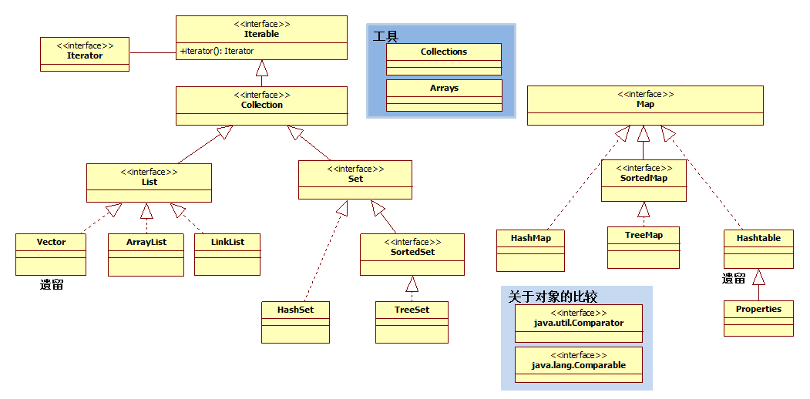
8.7 回首Java集合框架

Slide 67
8.7 回首Java集合框架
接口 | 实现类 | 存储方式 | 优点 | 缺点 | 其他
List 有序 | ArrayList | 数组 | 按位置索引存取快 | 插入、删除、查找慢
 | LinkedList | 双链表 | 插入、删除快 | 按位置存取、查找慢
Set 无序 | HashSet | 散列表 | 插入、删除、查找快 |  | 需重写equals()和hashCode()方法
 | TreeSet | 二叉排序树 | 插入、删除、查找快 有序排列 | 速度慢于HashSet | 需制定比较规则
Map 映像 | HashMap | 散列表 | 插入、删除、查找快 | 迭代效率较低 | 键需重写equals()和hashCode()方法
 | Properties | 散列表 | 读取属性文件便利 |  | 键、值均为String
 | TreeMap | 二叉排序树 | 插入、删除、查找快 键值有序排列 | 速度慢于HashMap 迭代效率低 | 键需制定比较规则

Slide 68
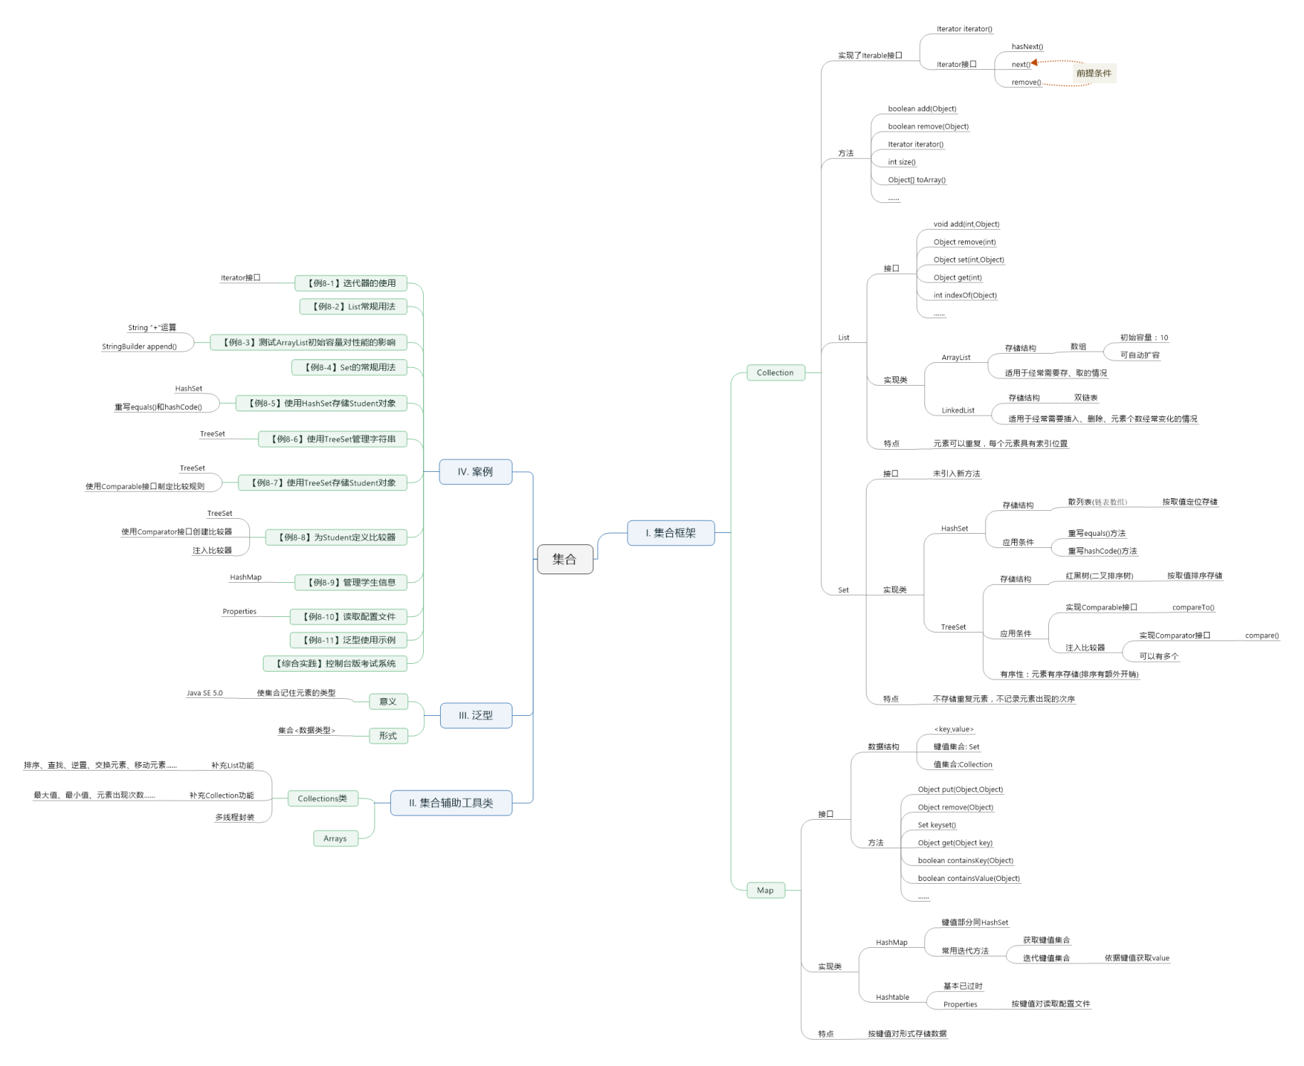
本章思维导图

